Slide 1
Ona tili
9
sinf
Mavzu:
MUSTAHKAMLASH. MATN VA LUG‘AT USTIDA ISHLASH
Umirov Javlon Muxamedovich Toshkent viloyati O‘rta Chirchiq tumani 21-umumiy o‘rta ta’lim maktabi o‘qituvchisi

Slide 2
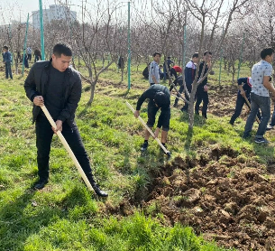
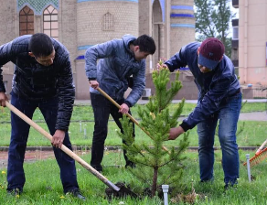
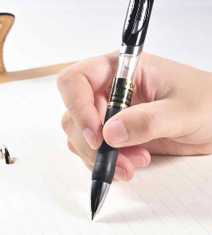
MUSTAQIL BAJARILGAN TOPSHIRIQNI TEKSHIRISH
39-mashq. Qo‘shma gaplardan foydalanib, “Hashar” mavzusida insho yozing.

Slide 3
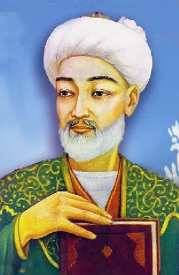
KUN SHIORI
Olam ahli, bilingizkim, ish emas dushmanlig‘,
Yor o‘lung bir-biringizgaki, erur yorlig‘ ish.
ALISHER NAVOIY

Slide 4
1-topshiriq. Gaplarni ko‘chiring, tuzilishiga ko‘ra turlarini va bog‘lovchi vositalarni aniqlang.
1. Qandak o‘rigimizning uchida allaqanday qizilbosh qushcha bilan sariqbosh sa’va galma-galiga chuldur-chuldurlab yotibdi, hovuz bo‘yida bulbul chax-chaxlab qo‘yadi. (M.Mansurov)
Bog‘lovchisiz qo‘shma gap
,

Slide 5
1-topshiriq
2. Arzigulning gapiga kimdir pastdan javob qaytardi, lekin uni Mashrab eshitolmadi. (Shuhrat)
Bog‘langan qo‘shma gap
lekin

Slide 6
1-topshiriq
3. Chang osmonga chiqsa ham, qiymati hech qachon oshmaydi. (Tohir Malik)
Ergashgan qo‘shma gap
-sa ham

Slide 7
1-topshiriq
4. Onasiz o‘choqda olov o‘chadi, uy yemiriladi. (R.Hamzatov)
Bog‘lovchisiz qo‘shma gap

Slide 8
1-topshiriq
5. So‘zimizning qadrini oshira olsak, o‘zimizning qadrimiz oshadi. (A.Alimbekov)
Ergashgan qo‘shma gap
-sa

Slide 9
2-topshiriq. Pahlavon Mahmud haqidagi rivoyatni o‘qing, uni qayta hikoya qiling.
Xalq orasida og‘izdan og‘izga ko‘chib yurgan bir rivoyat bor. Pahlavon Mahmud Hindistonga borib, kurashga tushishi kerak. Biroq hamma biladiki, u bilan tenglashadigan polvon yo‘q. Pahlavon Mahmud bellashuv oldidan bir ziyoratgohga borib qoladi. U yerda bir ayolning zor yig‘lab, Xudodan iltijo qilib o‘tirganini ko‘radi. Pahlavon Mahmud ayoldan sababini so‘raganda, ayol javob qiladi: “Xivadan Pahlavon Mahmud kelibdi, u bilan o‘g‘lim kurashga tushishi kerak. Men o‘g‘limga Xudodan omad tilab o‘tiribman”.
Pahlavon Mahmud onaizorning bu iltijosidan ta’sirlanib,
kurashda ayolning o‘g‘lidan yiqilgan ekan.

Slide 10
2-topshiriq
Pahlavon Mahmud kim bo‘lgan?
Pahlavon Mahmudning savoliga ayolning bergan javobi qanday?
Ollohga yolvorishning samarasini qanday tushundingiz?

Slide 11
2-topshiriq
Pahlavon Mahmud nima uchun onaizorning o‘g‘liga kurashda yutqazdi?
Matndan qanday xulosa chiqadi?
Matnga qanday sarlavha qo‘yish mumkin?

Slide 12
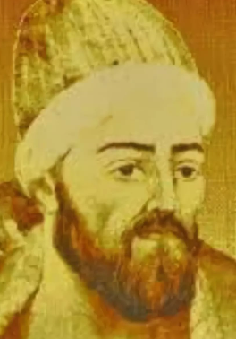
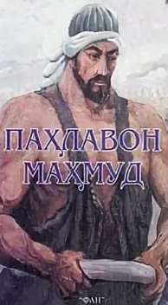
2-topshiriq
OLIYJANOBLIK
JO‘MARDLIK
OLLOHGA ISHONCH
ONA DUOSI
OMAD

Slide 13
3-topshiriq
Gaplarni ko‘chiring, tuzilishiga ko‘ra turlarini aniqlang, sodda gaplarni bog‘lovchi vositalarni toping. Gaplarda ilgari surilgan g‘oya to‘g‘risida bahslashing.
Hayot bo‘lmasa, boshqa biror narsa bo‘lmaydi. (Fitrat)
( Ergashgan qo‘shma gap; -sa shart mayli)

Slide 14
LUG‘AT BILAN ISHLASH
4-topshiriq. Quyidagi so‘zlarning izohini lug‘at daftaringizga ko‘chiring va ular ishtirokida gaplar tuzing.
Iztirob
Lutf

Slide 15
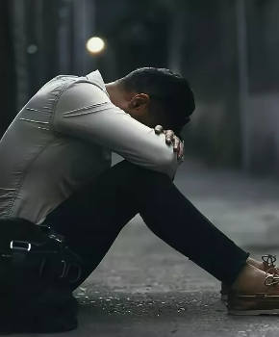
IZTIROB
RUHAN EZILISH
SIQILISH HOLATI
RUHIY AZOB

Slide 16
IZTIROB
A
I
Z
T
U
T
I
M
O
R
J
O
J
B

Slide 17
IZTIROB
A
Z
I
Y
A
T
Z
A
H
M
A
T
U
Q
U
B
A
T
S
I
T
A
M
O
Z
O
R
J
A
F
O
J
A
B
R

Slide 18
LUTF
So‘z yoki gapni bir necha ma’noda ishlatishga asoslangan so‘z o‘yini; qochirim
Iltifot, marhamat, oliyjanoblik

Slide 19
IZTIROB
Og‘ir o‘ylar iztirobidanmi, uyqusizlikdanmi lanj bo‘lib turdim.
S.Siyoyev, Yorug‘lik
Sen shu kunlarda juda qattiq alam, iztirobdasan, asabing buzuq.
Shuhrat, Shinelli yillar
Uni tanholik, g‘ariblik, yo‘qsizlik iztirobi kemiradi.
Oybek, Tanlangan asarlar

Slide 20
IZTIROB
…So‘ylang, eshitaman.
Vujudim tilka,
Yuragimni yoqar o‘tli iztirob,
Ammo ko‘zlarimda bir tomchi yosh yo‘q.
Bag‘rim o‘yib,
Bu kun menga bermoqda azob
Sizning ko‘ksingizni teshgan qora o‘q…
E.Vohidov, Nido

Slide 21
LUTF
Iltifot, marhamat, oliyjanoblik
Ayollarga lutf ila ehson qachongacha?
Muqimiy
Ular go‘yo bu lutf-u iltifotdan hijolat chekkanday bir zum jim qolishdi.
O.Yoqubov, Ko‘hna dunyo
Nigohing tashlagil lutf aylabon, ey sho‘xi beparvo.
Uvaysiy

Slide 22
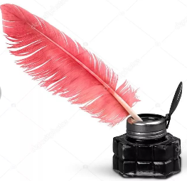
LUTF
So‘z yoki gapni bir necha ma’noda ishlatishga asoslangan so‘z o‘yini; qochirim
Yoshlarning bu samimiy, chiroyli lutflari Muqimiyning zavqini keltirdi.
S.Abdulla, Mavlono Muqimiy
Onasining lutf qilib aytgan so‘zlari Boburning hujradan olgan zavqini yana bir bor oshirdi.
P.Qodirov, Yulduzli tunlar

Slide 23
MAVZUNI MUSTAHKAMLASH UCHUN SAVOLLAR
Kesimlik belgisi deb nimaga aytiladi?
2. Sodda gaplarning asosida nechta kesim bo‘ladi?
3. Qo‘shma gaplar necha turli bo‘ladi? Misollar keltiring.
4. Sodda gaplar bir-biri bilan qanday vositalar orqali bog‘lanadi?

Slide 24
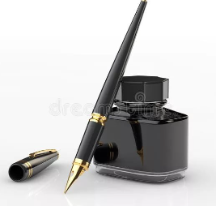
Mustaqil bajarish uchun topshiriq
6-topshiriq. Gaplarni davom ettiring, bog‘lovchi vositalarni aniqlab, ularni izohlang.
1. Kimning bilimi sayoz bo‘lsa...
2. Qayerda ahillik bo‘lmasa...
3. Toki yuraging urib turar ekan...
4. Hamma yoqni oppoq qor qopladi va ...
Topshiriq
Lutf so‘zi ishtirok etgan she’riy misollar toping

